Slide 1
ASSALOMU ALAYKUM !
Бисмиллаҳир Роҳманир Роҳийм
@geography_method

Slide 2
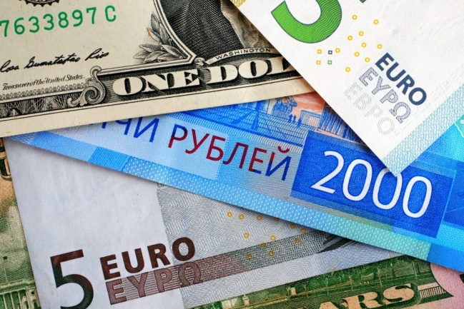
28-mavzu. Valyuta kursi. 29-mavzu. Jahon iqtisodiy muammolari

Slide 3
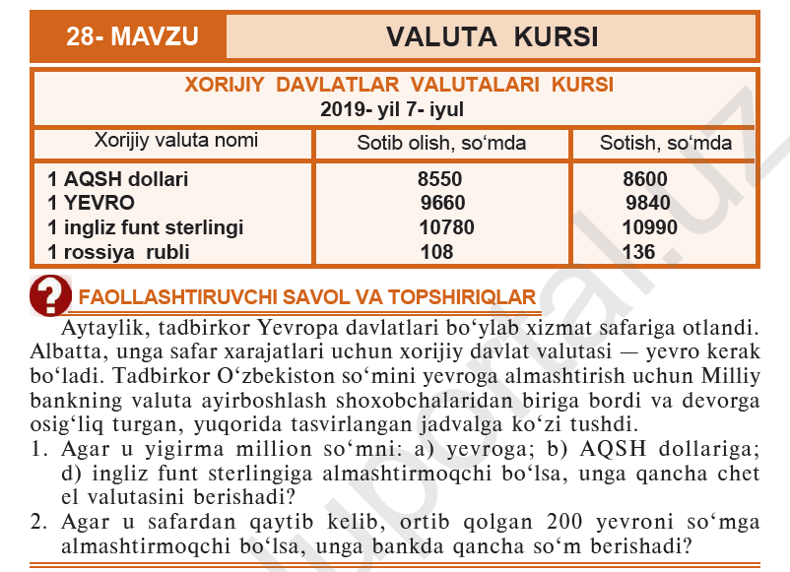

Slide 4
Javoblar:
1.
1) 20 000 000 : 8 600 = 2 325,581395348 Dollar
2) 20 000 000 : 9840 = 2032,5203252033 Yevro
3) 20 000 000 : 10 990 = 1819,8362147407 Funt sterling
4) 20 000 000 : 147 058,82352941 Rubl
2.
200 · 9660 = 1 932 000 so‘m

Slide 5
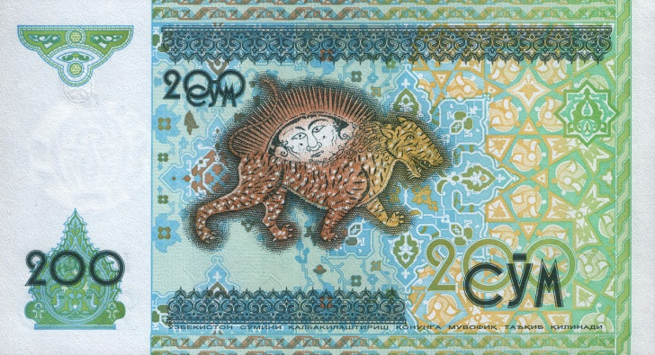
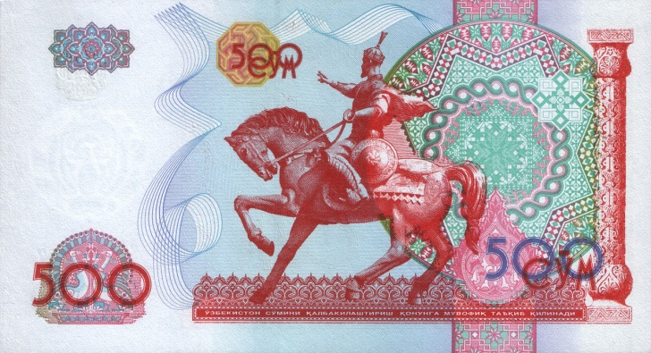
Har bir davlat ichki bozorida savdo-sotiqni amalga oshirish uchun muomalaga o‘z pul birligi — milliy valutasini chiqaradi. Davlat hududida milliy valutada savdo-sotiq qilinadi. O‘zbekistonga Germaniyadan asbob-uskunalarni sotib olish uchun yevro kerak. Germaniyaga O‘zbekistondan paxta tolasi sotib olish uchun esa o‘zbek so‘mi kerak bo‘ladi. Demak, xalqaro bozorda savdo-sotiqni turli xil davlatlarning valutalarida olib borishga to‘g‘ri keladi. Natijada bir davlat valutasini ikkinchi davlat valutasiga almashtirishga ehtiyoj tug‘iladi.

Slide 6
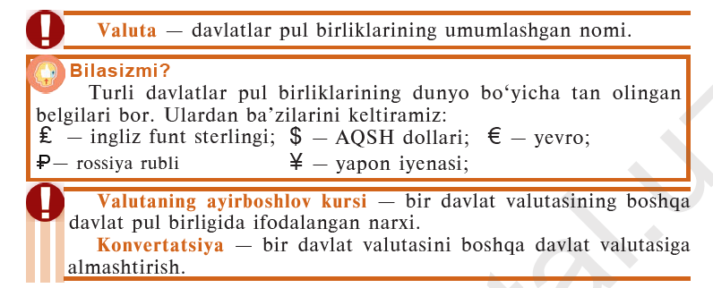
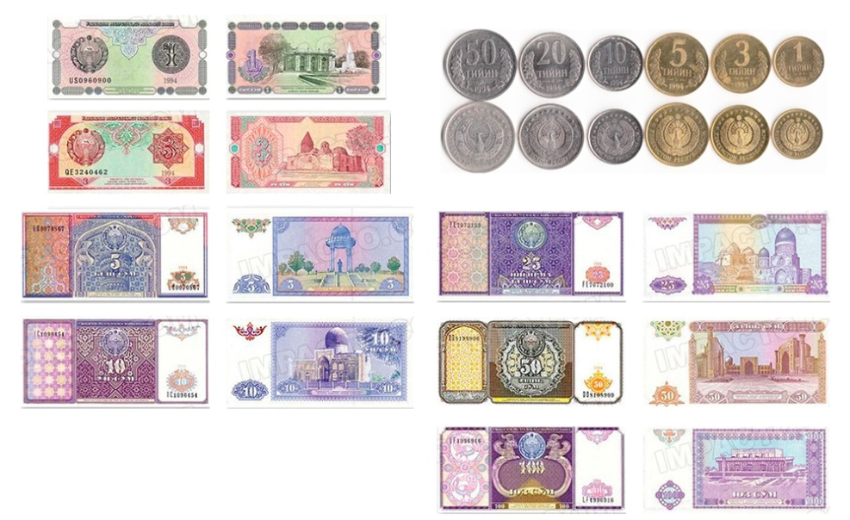
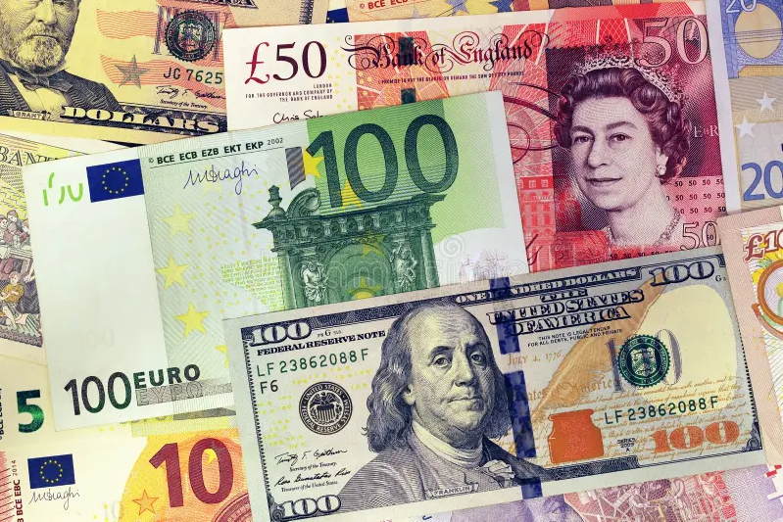

Slide 7
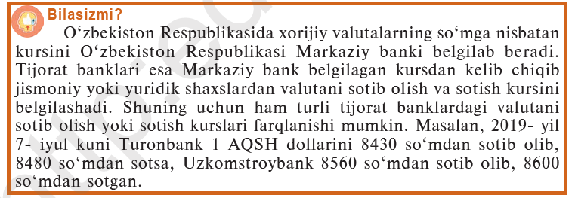
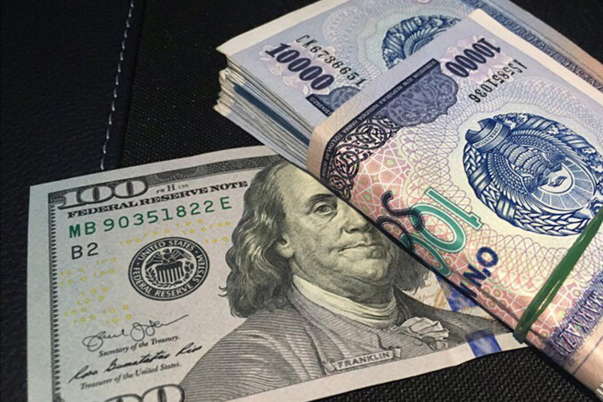

Slide 8
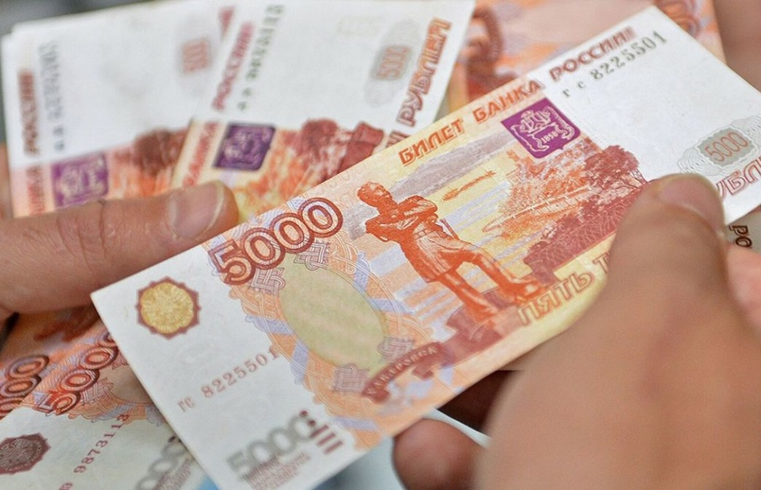
Agar Rossiyaning O‘zbekiston tovarlariga bo‘lgan talabi O‘zbekistonning Rossiya tovarlariga bo‘lgan talabidan kamaysa, Rossiya rublining O‘zbekiston bir rubl oldin 100 so‘m turgan bo‘lsa, endi 102 so‘m bo‘ladi. Aksincha bo‘lsa, rublning kursi tushadi. Ba’zida davlat tashqi savdoni tartibga solish, mamlakat ichki bozorini himoya qilish maqsadida, valuta kurslarini rasmiy ravishda oshirishi yoki kamaytirishi ham mumkin.

Slide 9
BILIMINGIZNI SINAB KO‘RING !
Faraz qilaylik, kecha Amerika banki 14 mln yevroni 16 mln AQSH dollarga, bugun esa 20 mln AQSH dollarni 18 mln yevroga almashtirdi. Buning natijasida, dollarning yevroga nisbatan kursi bugun kechagiga qaraganda oshdimi yoki kamaydimi? Qanchaga?

Slide 10
BILIMINGIZNI SINAB KO‘RING !
Javob:
Kecha: 16 mln : 14 mln = 1,1428571429
Bugun: 20 mln : 18 mln = 1,1111111111
1,1428571429 : 1,1111111111 = 0,0317460318 yoki taxminan 14% - 11% = 3%
AQSh dollarining qadri oshgan, taxminan 3 foizga.

Slide 11
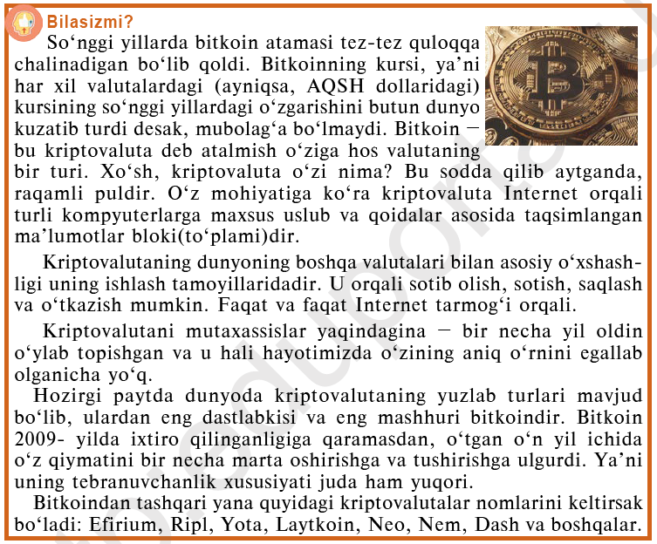

Slide 12
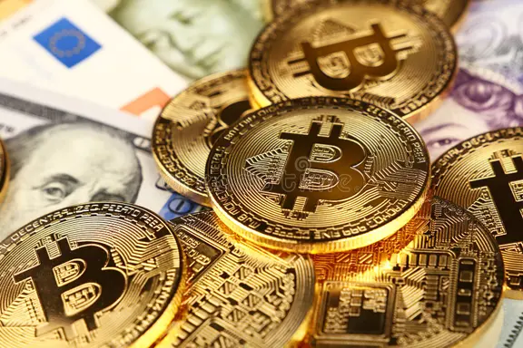

Slide 14
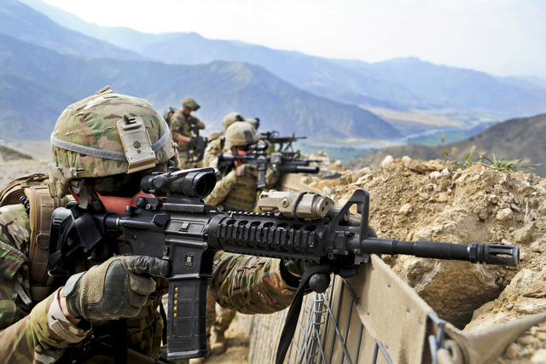
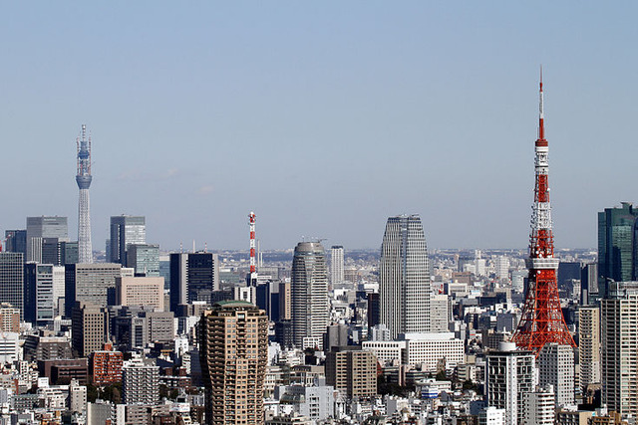
Har qanday urush iqtisodiyot rivojini o‘nlab yillar orqaga suradi. Hozirda Yer yuzida har kuni milliardlab dollar mablag‘ harbiy maqsadlar uchun sarflanmoqda. Afsuski, muammoning yechimi bunchalik sodda emas. Bu masalada harbiy xarajatlarga juda kam mablag‘ sarflab, iqtisodiy rivojlanishda oldingi o‘rinlarga chiqib olgan Yaponiya, Shvetsiya, Norvegiya kabi davlatlar yo‘lidan borish yagona yechim hisoblanadi.

Slide 15
Tabiat, uning faqat 1 foiz qismiga inson tomonidan ziyon yetkazilgandagina o‘zini-o‘zi davolab, tiklay olishi mumkin. Lekin hozirdanoq inson tabiatga 10 baravar ko‘p ozor bermoqda.

Slide 16
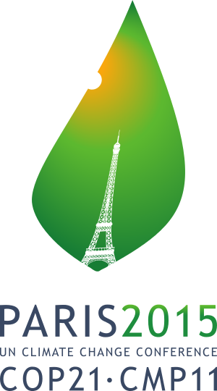
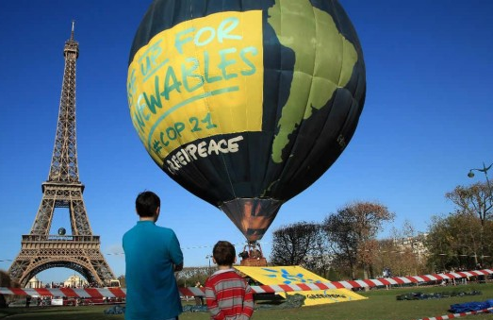
Atrof-muhitni muhofaza qilish bo‘yicha eng yirik xalqaro huquqiy hujjat bu – Birlashgan Millatlar Tashkiloti tashabbusi bilan qabul qilingan Iqlim o‘zgarishiga qarshi Parij Kelishuvidir. Kelishuv 2015- yilda tuzilgan bo‘lib, uni 175 ta mamlakat imzolagan.

Slide 17
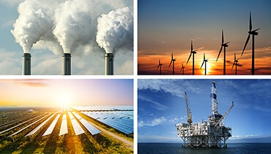
Natijada million yillar davomida to‘plangan yer osti boyliklari insoniyatning XX—XXI asrlardagi ikki yuz yillik iqtisodiy faoliyati tufayli tugatilishi mumkin. Asosiy energiya manbalari hisoblanmish neft, gaz va ko‘mir zaxiralari XXI asrdayoq tugashi taxmin qilinmoqda.

Slide 18
Dunyo bo‘yicha har yili yaratilayotgan iqtisodiy boylik, moddiy ne’matlarning 85 foizi Yer yuzi aholisining 17 foizi istiqomat qilayotgan 25 ta davlat aholisi tomonidan iste’mol qilinmoqda. Shuning bilan birga jahonning eng boy 1% aholisi qolgan 99% insonlar bilan teng daromadga ega.

Slide 19
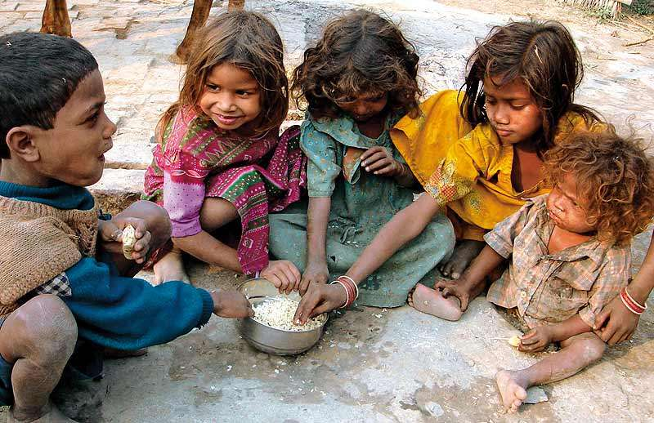
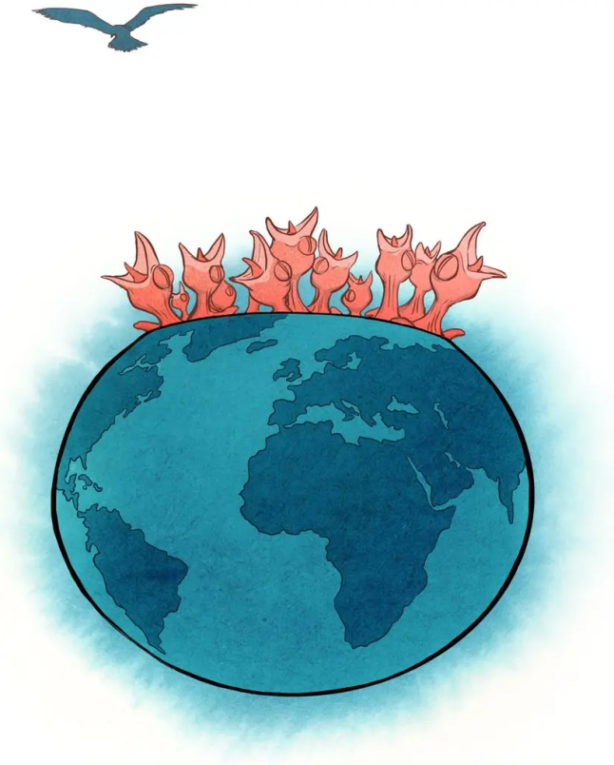
Bugungi kunda 1 milliardga yaqin odam to‘yib ovqat yeyish imkoniyatiga ega emaslar. Jahon sog‘liqni saqlash tashkilotining ma’lumotiga ko‘ra, bolalar o‘limining 54%iga to‘yib ovqatlanmaslik sababdir.

Slide 20
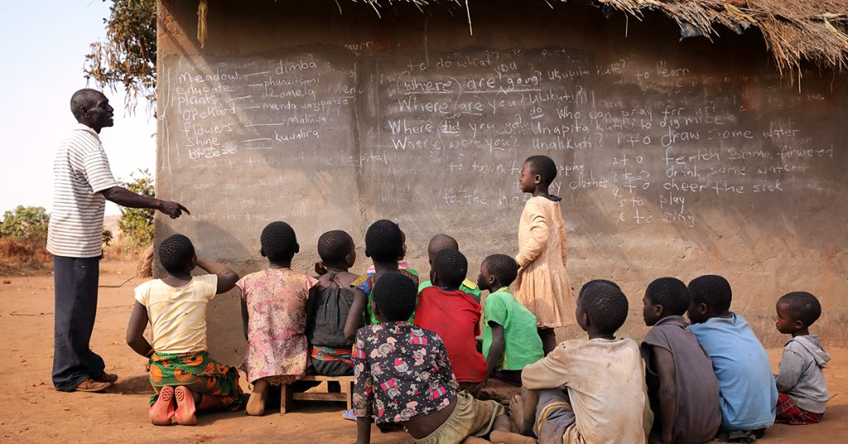
Bugungi kunda dunyoda 1,2 milliarddan ortiq odam bir kunda 1 AQSH dollaridan kam pulga hayot kechiradi. Mana shu ko‘rsatkich bo‘yicha BMT ma’lumotlariga ko‘ra, qashshoqlik eng yuqori bo‘lgan mamlakatlar – bu Madagaskar, Sierra-Leone, Mozambik, Nigeriya, Markaziy Afrika Respublikasi va Zambiya kabi Afrika qit’asi mamlakatlaridir.

Slide 21
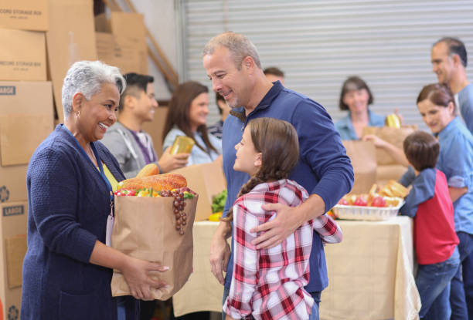
Masalan, AQSH yaqin yillargacha 46 milliondan ortiq aholisi kambag‘al deb hisoblangan. Bu esa aholing 15% dan ortiq qismini tashkil qiladi. Lekin AQSHning Aholini hisobga olish byurosi to‘rt kishidan ortiq oilaning yillik daromadi 22 314 AQSH dollaridan kam bo‘lsa, bunday oilani kambag‘al oila deb hisoblaydi. Bu jahonning yana bir global muammosi – daromadlarning notekis taqsimlanishi muammosi bilan hamohangdir.

Slide 22
© Foydalanilgan adabiyotlar:
E. Sariqov, B. Haydarov. – Iqtisodiy bilim asoslari: Umumiy o‘rta ta’lim maktablarining 9-sinfi uchun darslik, «Huquq va Jamiyat» MCHJ shaklidagi
nashriyot, 2019
www.old.eduportal.uz

Slide 23
Internet manbalari:
www.wikipedia.org
www.kun.uz
www.qrstat.uz
www.dreamsite.com
www.daryo.uz
www.review.uz
www.xabar.uz
www.gazeta.uz
www.xs.uz
www.solarschools.net
www.youtube.com
www.nationalheraldindia.com

Slide 24
Internet manbalari:
www.nytimes.com
www.gfmag.com
www.istockphoto.com
www.eduportal.uz

Slide 25
© Qambarov Alimbek
Rossiya o‘qituvchilari tajribasidan qisman foydalanildi.
Xatolari bo‘lishi mumkin, tekshirib ko‘ring.
Qambarov Sirojiddin tomonidan to‘plandi va tartiblandi.
Telegram manzil:
География методика
@geography_method
https://t.me/geography_method

